Slide 1



ระบบสารสนเทศ
การบริหารงานวินัย
และติดตามพฤติกรรมนักเรียน
กรณีศึกษา: โรงเรียนศิริราษฎร์สามัคคี
จังหวัดปัตตานี
ตอริก ลือแมะ / บุสริน มูซอ
ที่ปรึกษา: อ.แพรวศรี เดิมราช / อ.รุสนี กาแมแล
โครงงานทางเทคโนโลยีสารสนเทศ 2 | มหาวิทยาลัยราชภัฏยะลา
01 / 20
Notes:
เวลาแนะนำ 25 วินาที
นำเสนอระบบสารสนเทศการบริหารงานวินัยและติดตามพฤติกรรมนักเรียน กรณีศึกษาโรงเรียนศิริราษฎร์สามัคคี จังหวัดปัตตานี

Slide 2
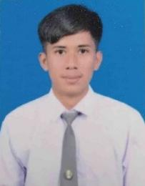
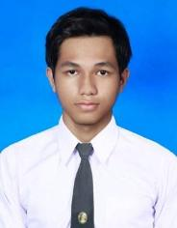
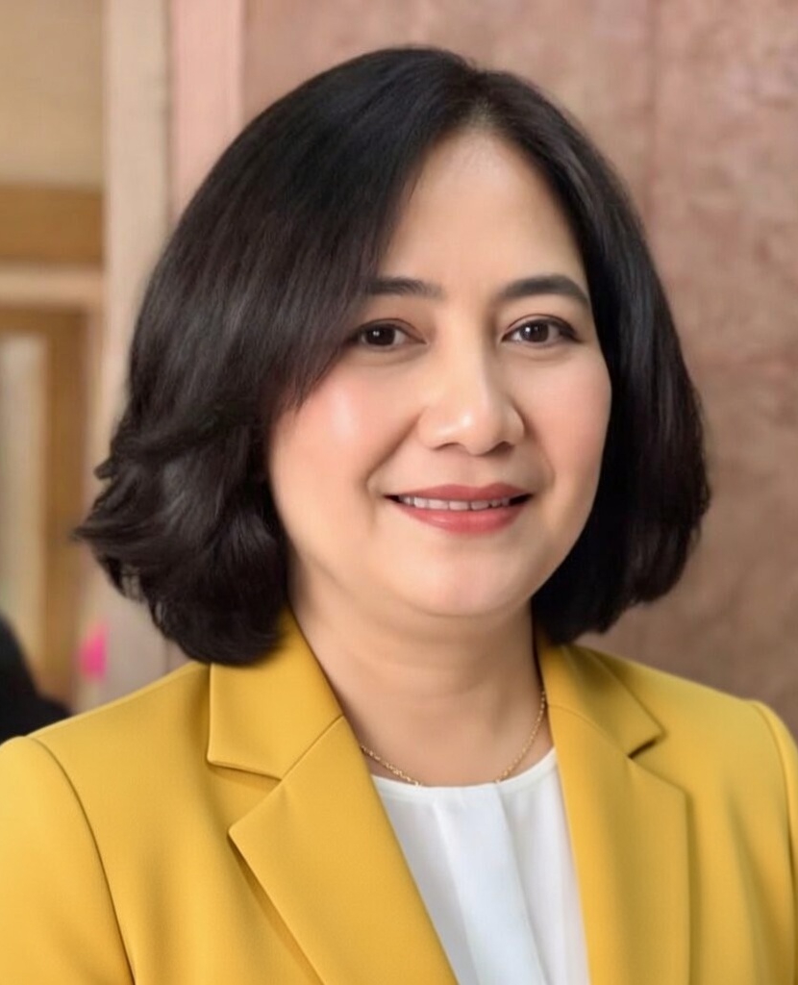
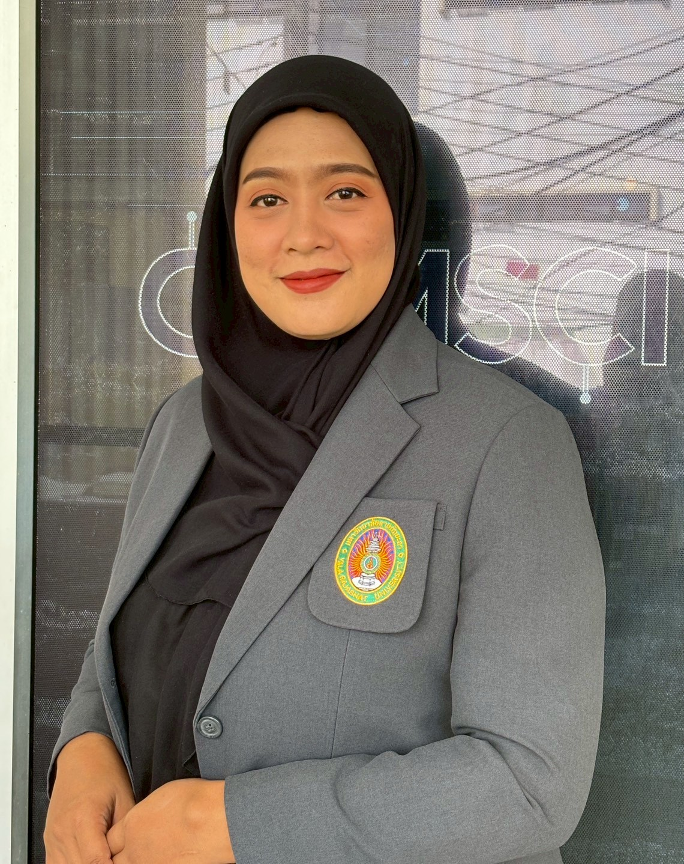
คณะผู้จัดทำ
ผู้วิจัยและอาจารย์ที่ปรึกษา
ผู้วิจัย
อาจารย์ที่ปรึกษา
นายตอริก ลือแมะ
นายบุสริน มูซอ
อ.แพรวศรี เดิมราช
อ.รุสนี กาแมแล
406665012
406665027
อาจารย์ที่ปรึกษา
อาจารย์ที่ปรึกษา
ผู้วิจัย: PDF หน้า 205-206 | รูปที่ปรึกษา: YRU Profile
02 / 20
Notes:
เวลาแนะนำ 20 วินาที
แนะนำผู้วิจัย นายตอริก ลือแมะ นายบุสริน มูซอ และที่ปรึกษา อ.แพรวศรี เดิมราช อ.รุสนี กาแมแล

Slide 3
บทนำ
ความเป็นมาและปัญหา
01
ข้อมูลกระจัดกระจาย
จดบันทึกลงกระดาษ
02
สืบค้นและสรุปผลล่าช้า
รวบรวมข้อมูลจากหลายแฟ้ม
03
ติดตามกิจกรรมได้ไม่ทั่วถึง
ขาดหลักฐานที่ตรวจสอบได้
ที่มา: Pop del.pdf หน้า 16-17, 59
03 / 20
Notes:
เวลาแนะนำ 35 วินาที
ระบบเดิมบันทึกกระดาษ ข้อมูลกระจัดกระจาย ค้นหาและสรุปช้า ผู้ใช้งานคือโรงเรียน ครู นักเรียน และผู้ปกครอง ระบบใหม่รวมข้อมูลวินัยเพื่อช่วยติดตามและตรวจสอบ

Slide 4
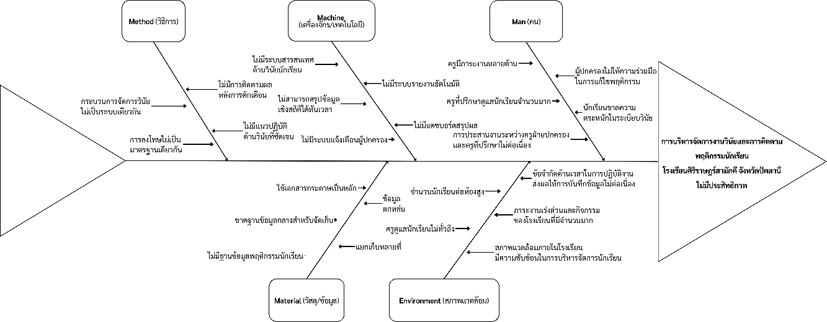
วิเคราะห์ปัญหา
แผนผังก้างปลา
ที่มา: แผนภาพประกอบโครงงานระบบวินัยนักเรียน
04 / 20
Notes:
เวลาแนะนำ 20 วินาที
ใช้แผนผังก้างปลาสรุปสาเหตุของปัญหาเดิม ไม่อ่านรายละเอียดทุกกิ่ง

Slide 5
การวิจัย
วัตถุประสงค์
01
วิเคราะห์ ออกแบบ และพัฒนาระบบ
บริหารงานวินัยและติดตามพฤติกรรมนักเรียน
02
ประเมินคุณภาพระบบ
โดยผู้เชี่ยวชาญ
03
ประเมินความพึงพอใจ
ของผู้ใช้งานระบบ
ที่มา: Pop del.pdf หน้า 17
05 / 20
Notes:
เวลาแนะนำ 25 วินาที
สามวัตถุประสงค์: วิเคราะห์ออกแบบและพัฒนาระบบ ประเมินคุณภาพโดยผู้เชี่ยวชาญ และประเมินความพึงพอใจของผู้ใช้งาน

Slide 6
5 บทบาท
ขอบเขตและกลุ่มตัวอย่าง
01
ผู้ดูแลระบบ
ข้อมูลและสิทธิ์
02
ฝ่ายปกครอง
พฤติกรรมและรายงาน
03
ครูประจำชั้น
เช็กชื่อและบันทึก
04
นักเรียน
ประวัติและอุทธรณ์
05
ผู้ปกครอง
ติดตามบุตรหลาน
กลุ่มตัวอย่าง 30 คน • เลือกแบบเจาะจง
นักเรียน 12 • ผู้ปกครอง 12 • ครู 3 • ฝ่ายปกครอง 3
ที่มา: Pop del.pdf หน้า 18-19, 58
06 / 20
Notes:
เวลาแนะนำ 30 วินาที
ผู้ใช้ 5 บทบาท ประชากรที่ศึกษา: นักเรียน ผู้ปกครอง ครูประจำชั้น และฝ่ายปกครอง กลุ่มตัวอย่าง 30 คน เลือกแบบเจาะจง: นักเรียน12 ผู้ปกครอง12 ครู3 ฝ่ายปกครอง3 ตามบท3 หน้า58

Slide 7







ซอฟต์แวร์และภาษา
แนวคิดและเครื่องมือ
VS Code
MySQL
PHP
เขียนโปรแกรม
ฐานข้อมูล
ประมวลผลระบบ
HTML
CSS
JavaScript
React
SDLC • ฐานข้อมูล • การแบ่งสิทธิ์ • การประเมินระบบ
ที่มา: Pop del.pdf หน้า 4, 20-21 | โลโก้: ไฟล์ต้นฉบับในโครงงาน
07 / 20
Notes:
เวลาแนะนำ 25 วินาที
เลือกแนวคิดที่ใช้จริง ได้แก่ SDLC การจัดการฐานข้อมูล การแบ่งสิทธิ์ และการประเมินระบบ ภาพโลโก้แสดงเครื่องมือพัฒนาเว็บตามเล่มและโครงงาน

Slide 8
ขั้นตอนดำเนินงานตาม SDLC
7 ขั้นตอนเพื่อพัฒนาระบบวินัยและติดตามพฤติกรรมนักเรียน
01
01
ค้นหาปัญหา
วิเคราะห์การบันทึกกระดาษและติดตามพฤติกรรม
07
ปัญหา
02
02
ศึกษาความเป็นไปได้
บำรุงรักษา
ความเป็นไปได้
พิจารณาเครื่องมือ บุคลากร งบประมาณ และเวลา
03
วิเคราะห์ระบบ
SDLC
สัมภาษณ์ผู้ใช้ • กำหนดงานและสิทธิ์ 5 บทบาท
04
ออกแบบระบบ
ติดตั้ง
วิเคราะห์
DFD • ER Diagram • ฐานข้อมูล • หน้าจอ
06
ระบบวินัยนักเรียน
03
05
พัฒนาและทดสอบ
พัฒนา
และทดสอบ
ออกแบบ
PHP/MySQL • ทดสอบคะแนน สิทธิ์ และอุทธรณ์
06
ติดตั้งระบบ
05
04
ทดลองใช้ด้วย XAMPP และแม่ข่ายมหาวิทยาลัย
07
บำรุงรักษาระบบ
พัฒนาและปรับปรุงอย่างต่อเนื่อง
ใช้ผลประเมินและข้อเสนอแนะปรับปรุงระบบ
ที่มา: Pop del.pdf หน้า 24-25, 59-65, 102-104
08 / 20
Notes:
เวลาแนะนำ 55 วินาที
อธิบาย SDLC 7 ขั้นตามกิจกรรมของโครงงาน ตั้งแต่ปัญหากระดาษ วิเคราะห์ผู้ใช้5บทบาท ออกแบบDFD/ฐานข้อมูล พัฒนาPHP/MySQL ทดสอบ ติดตั้ง และนำข้อเสนอแนะมาปรับปรุง ไม่อ้างว่าประเมินเสร็จแล้ว

Slide 9
บทที่ 2 • แนวคิดที่นำมาใช้
งานวิจัยที่เกี่ยวข้อง
01
มธุริน ปิ่นทอง และคณะ (2566)
ระบบสารสนเทศงานบริการนักเรียน
นำมาใช้: SDLC และฐานข้อมูลสำหรับงานนักเรียน
02
วัฒนพล ชุมเพชร และคณะ (2561)
ติดตามการเข้าเรียนผ่านระบบออนไลน์
นำมาใช้: เช็กชื่อและให้ผู้ปกครองร่วมติดตาม
03
ภัชราภรณ์ พิมพา (2566)
ติดตามและวิเคราะห์นักเรียนกลุ่มเสี่ยง
นำมาใช้: สรุปพฤติกรรมและประวัติรายบุคคล
ที่มา: Pop del.pdf หน้า 51–54
09 / 20
Notes:
เวลาแนะนำ 35 วินาที
งานที่เกี่ยวข้องสามเรื่องสนับสนุนการใช้ SDLC การติดตามเข้าเรียนร่วมกับผู้ปกครอง และการสรุปพฤติกรรมรายบุคคล ไม่ยกค่าคะแนนของงานอื่นเป็นผลของโครงงานนี้

Slide 10
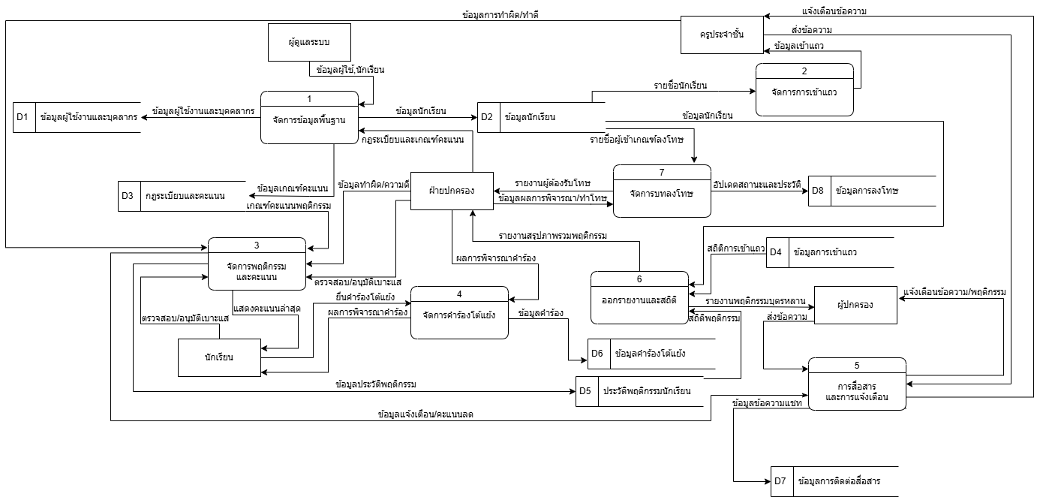
DFD LEVEL 0
การวิเคราะห์และออกแบบระบบ
ที่มา: แผนภาพประกอบโครงงานระบบวินัยนักเรียน
10 / 20
Notes:
เวลาแนะนำ 35 วินาที
DFD Level0 แสดงการแลกเปลี่ยนข้อมูลระหว่างระบบกับผู้ใช้แต่ละบทบาท เลือกอธิบายข้อมูลเข้าและรายงานผลที่สำคัญ

Slide 11
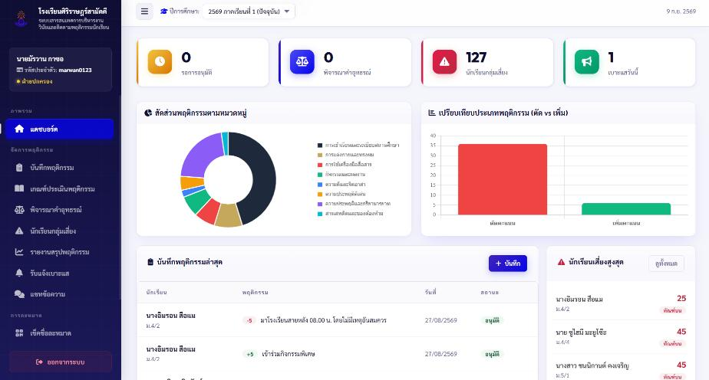
ผลการพัฒนา
ภาพรวมระบบ
ฝ่ายปกครอง • ดูคะแนน พฤติกรรม และสถิติในหน้าเดียว
ที่มา: Pop del.pdf หน้า 144 ภาพที่ 4.16
11 / 20
Notes:
เวลาแนะนำ 20 วินาที
ฝ่ายปกครองใช้แดชบอร์ดดูคะแนนและสถิติในภาพเดียว ช่วยเห็นภาพรวมสำหรับติดตามนักเรียน

Slide 12
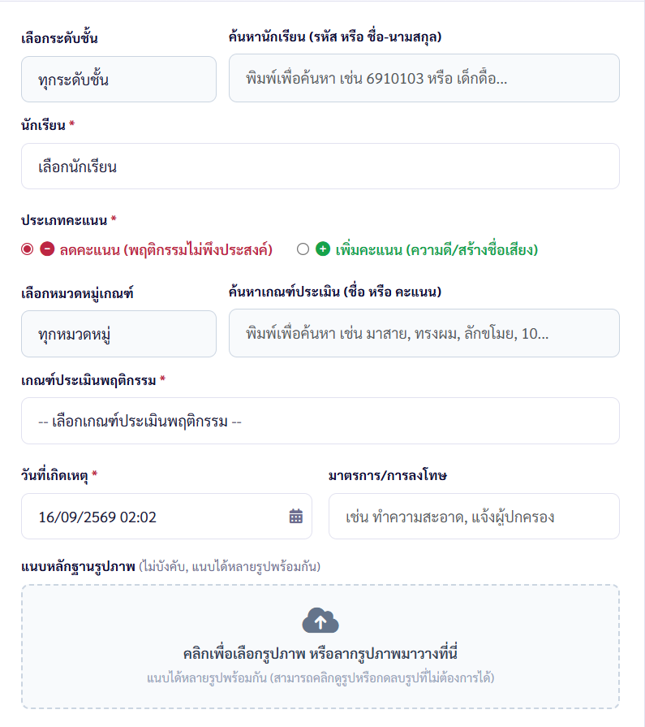
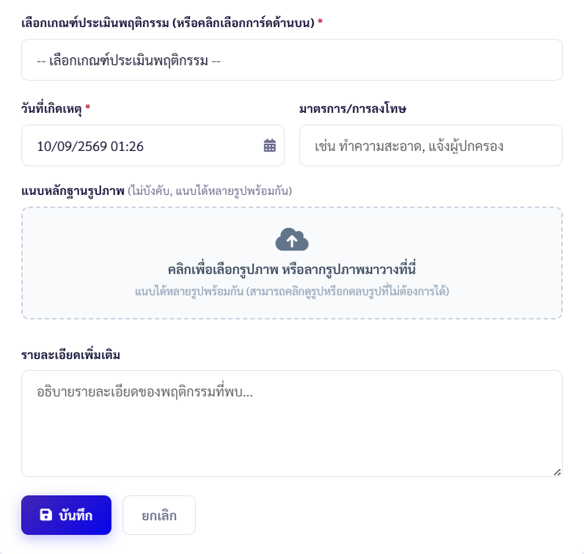
ผลการพัฒนา
บันทึกพฤติกรรมนักเรียน
บันทึกพฤติกรรม
ด้านบวก / ด้านลบ
อ้างอิงเกณฑ์คะแนน
แนบหลักฐานประกอบ
ครู / ฝ่ายปกครอง
ที่มา: Pop del.pdf หน้า 145 ภาพที่ 4.18-4.19
12 / 20
Notes:
เวลาแนะนำ 25 วินาที
ครูและฝ่ายปกครองบันทึกพฤติกรรมบวก/ลบ อ้างอิงเกณฑ์คะแนนและหลักฐาน เพื่อลดข้อมูลแยกหลายแฟ้ม

Slide 13
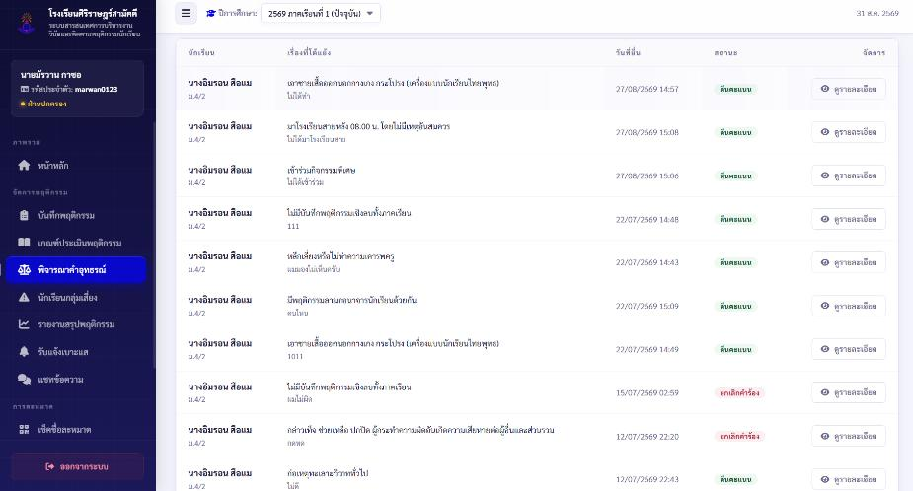
ผลการพัฒนา
พิจารณาคำอุทธรณ์
ยื่นคำร้อง • ตรวจสอบหลักฐาน • ติดตามสถานะ
ที่มา: Pop del.pdf หน้า 148 ภาพที่ 4.24
13 / 20
Notes:
เวลาแนะนำ 20 วินาที
นักเรียนยื่นอุทธรณ์ ฝ่ายปกครองตรวจสอบหลักฐานและสถานะคำร้อง ช่วยให้ตรวจสอบกระบวนการได้

Slide 14
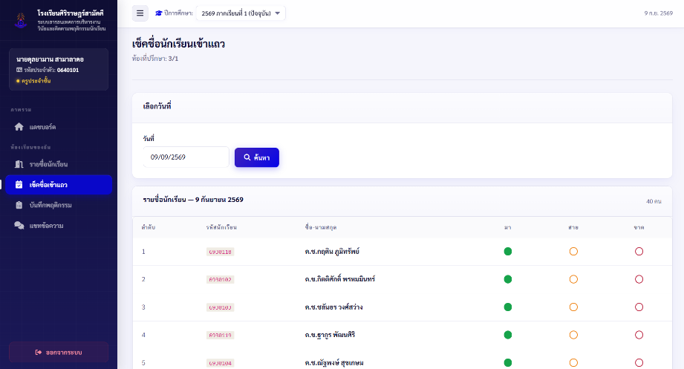
ผลการพัฒนา
เช็กชื่อเข้าแถว
บันทึกการมาเรียน และตรวจสอบประวัติย้อนหลัง
ที่มา: Pop del.pdf หน้า 156 ภาพที่ 4.38
14 / 20
Notes:
เวลาแนะนำ 20 วินาที
ครูบันทึกการเข้าเรียนและเปิดประวัติย้อนหลัง เพื่อติดตามการมาเรียนรายบุคคล

Slide 15
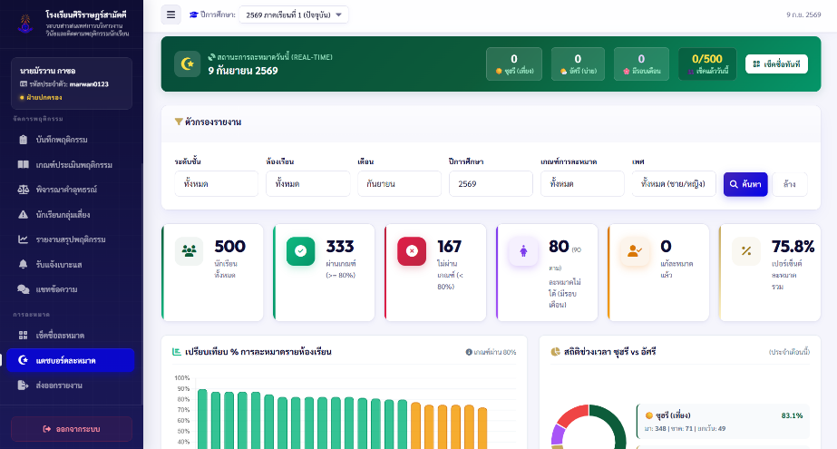
ผลการพัฒนา
ติดตามการละหมาด
ครูประจำชั้น • สรุปการร่วมกิจกรรมและตรวจสอบรายบุคคล
ที่มา: Pop del.pdf หน้า 152 ภาพที่ 4.33
15 / 20
Notes:
เวลาแนะนำ 20 วินาที
ครูติดตามการร่วมกิจกรรมละหมาดทั้งภาพรวมและรายบุคคล แสดงตัวอย่างหน้าระบบจริง

Slide 16
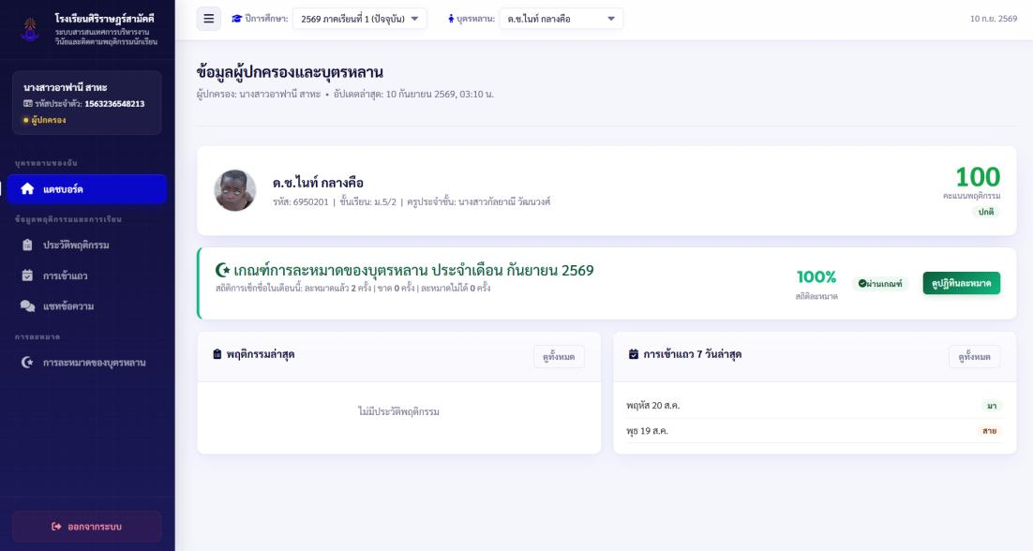
ผลการพัฒนา
ผู้ปกครองติดตามบุตรหลาน
ดูประวัติพฤติกรรม และร่วมดูแลกับโรงเรียน
ที่มา: Pop del.pdf หน้า 165 ภาพที่ 4.55
16 / 20
Notes:
เวลาแนะนำ 20 วินาที
ผู้ปกครองดูข้อมูลบุตรหลานผ่านระบบ ช่วยให้รับรู้ข้อมูลพฤติกรรมร่วมกับโรงเรียน

Slide 17
บทที่ 4 • 6 ด้าน / 15 ข้อ
การทดสอบระบบ: Black Box
กรณีทดสอบตามเกณฑ์
จำนวนข้อ
สถานะผลทดสอบ
เข้าสู่ระบบ
3
รอผลจริง
จัดการข้อมูล
2
ประมวลผล / เชื่อมโยง
3
เกณฑ์ภาพรวม
ค้นหา / รายงาน
3
ผ่าน ≥ 85%
สิทธิ์ / ความปลอดภัย
2
ร้อยละผ่าน =
ออกจากระบบ
2
(ผ่าน ÷ ทั้งหมด) × 100
รวม 15 ข้อ
จำนวนข้อข้างต้นเป็นเกณฑ์จัดชุดทดสอบ • ยังไม่ใช่จำนวนข้อที่ผ่าน
ที่มา: แนวทางการนำเสนอ หน้า 2 • ผลทดสอบจริง: ยังไม่มี
17 / 20
Notes:
เวลาแนะนำ 35 วินาที
โครงสร้างกรณีทดสอบตามแนวทาง6ด้านรวม15ข้อ เกณฑ์ภาพรวมผ่านอย่างน้อย85% ยังไม่มีผลทดสอบจริง ตามคำยืนยันของผู้วิจัย จึงไม่ระบุจำนวนผ่านหรือร้อยละ

Slide 18
บทที่ 4 • รอผลจริง
การประเมินคุณภาพและความพึงพอใจ
ผู้ใช้งาน 30 คน: นักเรียน 12 • ผู้ปกครอง 12 • ครู 3 • ฝ่ายปกครอง 3
รายการประเมิน
ผู้ประเมิน
ค่าเฉลี่ย
S.D.
ระดับ
ความปลอดภัย
ผู้เชี่ยวชาญ
—
—
—
ความถูกต้อง
ผู้เชี่ยวชาญ
—
—
—
การออกแบบ
ผู้เชี่ยวชาญ
—
—
—
ประโยชน์การใช้งาน
ผู้เชี่ยวชาญ
—
—
—
ความพึงพอใจภาพรวม
ผู้ใช้งาน
—
—
—
รอผลจริง
เติมค่าเฉลี่ย • ส่วนเบี่ยงเบนมาตรฐาน • ระดับ เมื่อเก็บข้อมูลครบ
ที่มา: Pop del.pdf หน้า 58, 168–171 • สถานะยืนยันโดยผู้วิจัย
18 / 20
Notes:
เวลาแนะนำ 35 วินาที
ประเมินคุณภาพโดยผู้เชี่ยวชาญและความพึงพอใจโดยผู้ใช้งาน30คน รายงานค่าเฉลี่ย S.D. และระดับจากข้อมูลจริง ตารางในPDF168–171ยังว่างและผู้วิจัยยืนยันว่ายังไม่มีผล จึงแสดงรอผลจริง ไม่สรุประดับ

Slide 19
บทที่ 5
สรุป อภิปรายผล และแนวทางพัฒนาต่อ
01
สรุปผลการพัฒนา
ระบบรวมข้อมูลวินัย เช็กชื่อ กิจกรรม และอุทธรณ์
ผู้ใช้ 5 บทบาทเข้าถึงข้อมูลตามสิทธิ์
02
อภิปรายผล
สอดคล้องกับแนวคิด SDLC และการติดตามแบบมีส่วนร่วม
รอผลประเมินจริงเพื่อสรุปคุณภาพและความพึงพอใจ
03
แนวทางพัฒนาต่อ
เก็บผลทดสอบและประเมินให้ครบ
ปรับปรุงระบบจากข้อเสนอแนะของผู้ใช้งาน
ที่มา: หน้าระบบจริงในบท 4 และงานที่เกี่ยวข้องในบท 2 • ข้อเสนอโดยผู้วิจัย
19 / 20
Notes:
เวลาแนะนำ 40 วินาที
สรุปสิ่งที่พัฒนาได้จากหน้าจอจริง อภิปรายความสอดคล้องเชิงแนวคิดกับงานที่เกี่ยวข้อง โดยยังไม่กล่าวอ้างประสิทธิผลเชิงสถิติ ข้อเสนอเพื่อพัฒนาต่อ: เก็บผลทดสอบและประเมินจริง ปรับระบบจากข้อเสนอแนะ

Slide 20
ขอบคุณครับ
ยินดีรับคำถามและข้อเสนอแนะ
ตอริก ลือแมะ / บุสริน มูซอ | สาขาเทคโนโลยีสารสนเทศ มหาวิทยาลัยราชภัฏยะลา
20 / 20
Notes:
เวลาแนะนำ 5 วินาที
ขอบคุณและรับคำถาม ไม่รวมเวลาตอบคำถามในเวลานำเสนอ

